Slide 1
Vilkår for varetagelse af praktik
Praktiklærerforeningens forårskursus tirsdag den 4. april 2017
  Central aftale og lokale aftaler
  Vi tegner et billede af vilkårene
  Den centrale aftale
  Kategorisering af praktikopgaverne - dialog
  Lokale aftaler – forudsætninger og 2 eksempler
  Finansiering – kvalitet og kommunale udgifter
  Opmærksomhedspunkter – hvad der kan gøres
Hans Henrik Olsen, konsulent, Forhandling

Slide 2

Et billede af vilkårene
Tag din mobiltelefon:
Gå ind på www.menti.com
Tillad og skriv code: 96 78 37
Her skriver du 4 ord, der beskriver vilkårene for varetagelse af praktikopgaver på din skole!

Slide 3
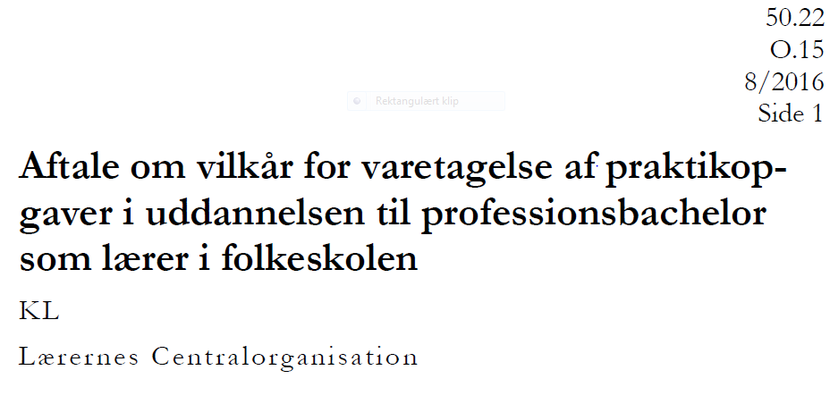
Den centrale aftale
Her:

Slide 4
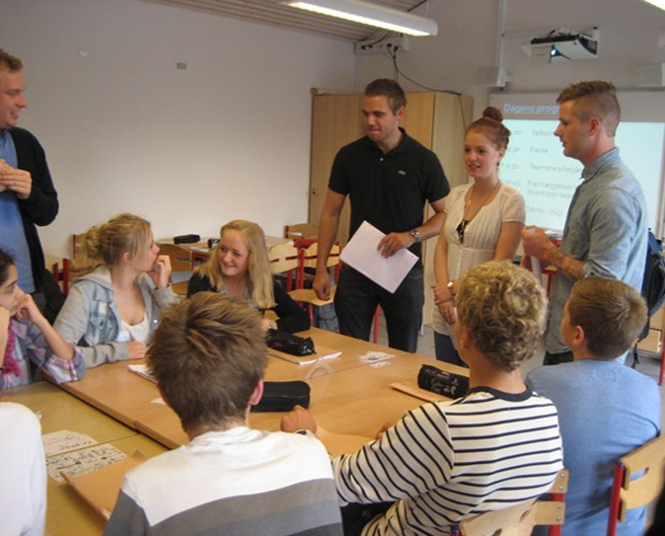
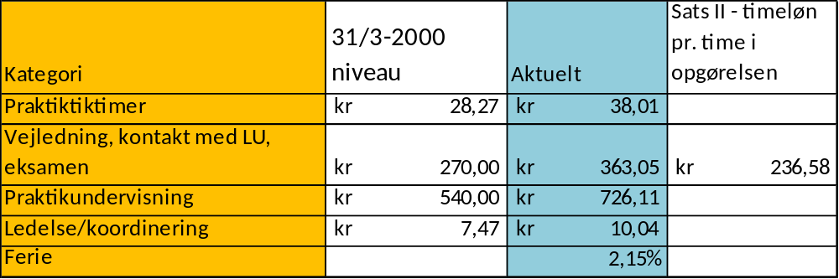
Praktikaftalen

Slide 5

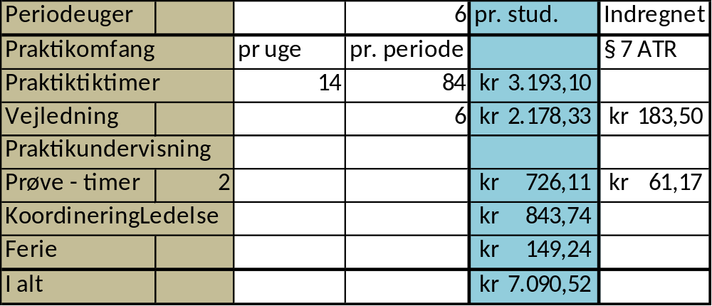
Praktikaftalen

Slide 6
Faget praktik i læreruddannelsen
Grundlaget for den centrale aftale:
Faget praktik på grundlag af bekendtgørelsen
Partnerskabsaftalen og skolens uddannelsesplan
Dialog:
Hvilke af aftalens kategorier, aktiviteterne falder ind under?

Slide 7
Lokalaftale – forudsætninger og opgaver
§ 8 Hjemmel at aftale tillæg for varetagelse af praktikopgaver, jf. bilag 1:
Parterne er den lokale kreds af Danmarks Lærerforening og kommunen
Det forudsættes, at der finder en drøftelse sted mellem professionshøjskole og aftaleparterne
Formålet er at få fastlagt, hvilke opgaver der konkret skal løses
Sammenhæng med evaluering og kvalitetssikring af praktikken
Praktikopgavernes indhold og omfang er grundlag for aftaleparternes vurdering af, om det er hensigtsmæssigt at indgå lokalaftale

Slide 8
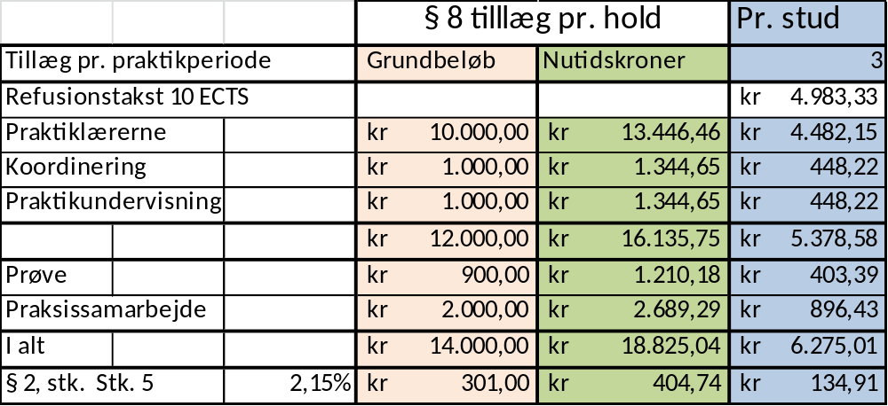
Lokalaftale A
Et eksempel:

Slide 9
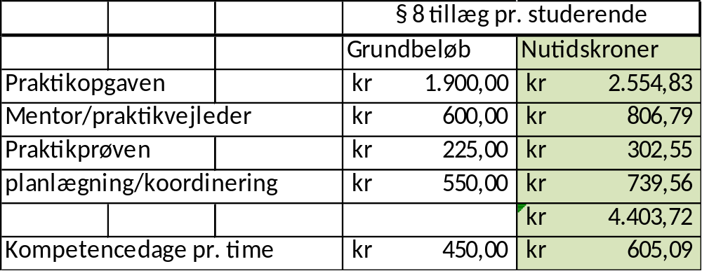
Lokalaftale B
Et eksempel:

Slide 10
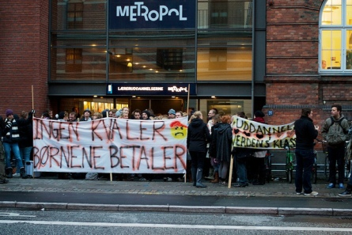
Finansiering
”sådanne kvalitetskriterier naturligvis må fastsættes under forudsætning om fuld udgiftsneutralitet for kommunerne” (KL)
Statslig finansiering
Kommunal udgift
Refusionstakst:
29.900 kr. (2017)
30.200 kr. (2016)
30.700 Kr. (2015)
Notes:
Jeres svar:
Forbedre cntr. fylde huller -
Se padlet
Mit hvorfor:
Til Judy – lokale aftaler, som man er tvivl om! Erstatter eller supplerer
Fx overtidsbestemmelser
Formalia, der ikke er på plads –
Være bevidste om, hvad vi har med at gøre
Tekster, der kan læses af andre
Som man kan støtte ret på -

Slide 11
Anden praktikvirksomhed
Partnerskabsaftalen kan aftale anden praktikvirksomhed (ud over faget praktik):
indholdsmæssigt ud over overenskomstens område – fx læreropgaver, som indgår i de studerendes videregående uddannelse?
Lokal forhandling - aftalemulighed
Opmærksomhed: Godtgørelse af udgifter knytter sig direkte til omfanget af faget praktik opmålt i ECTS-point

Slide 12
Tekniske opmærksomhedsfelter
Tillæg aftales i kommunale grundbeløb
Tillæg vedrører ikke ”Aftale om lokal løndannelse for lærere m.fl.”.
Lønkontoret anvender de rigtige TF-koder
Klarhed over hvilke vederlag/honorarer de lokalt aftalte tillæg erstatter/ikke erstatter, fx særlig feriegodtgørelse
Lokalaftalen sikrer resurserne
Eventuelt samspil med arbejdstidsaftaler/fælles forståelse medtænkes.

Slide 13

Hvad skal det til for?
Formål med lokale praktikaftaler:
Sikre pengene til medlemmerne?
Sikre professionelt råderum for praktiklærerne?
Sikre gode praktikforløb for de studerende?

Slide 14
Hvad kan I gøre?
Hvilke handlemuligheder, ser I:
Skoleledelsen – skolens uddannelsesplan
Skolechef - partnerskabsaftalen
TR – TR-udsendelse nr. 003/2016, 11. marts 2016
Kredsen – kredsudsendelse 023/2016 (k-journalnr. 183)
Læreruddannelsen
???

